Slide 1

Dizajnimi i rrjetit te Gjykates Supreme me Packet Tracer
Lorent Mustafa
Shpat Gashi
Leart Mekolli
Msx. Haxhi Lajqi

Slide 2
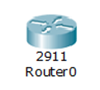
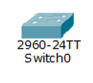
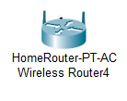
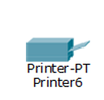
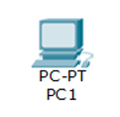
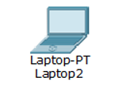
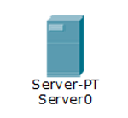
Paisjet e perdorura
Router 2911
Switch 2960
Home router
PC
Laptop
Printer
Server

Slide 3
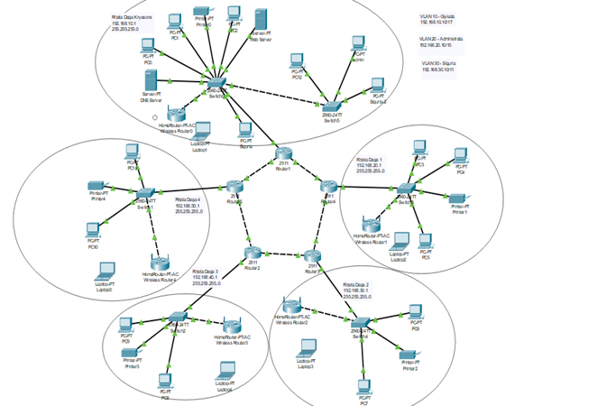
Dizajni i rrjetes

Slide 4
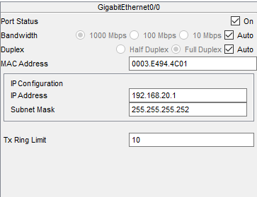
Konfigurimi i Router-eve

Slide 5
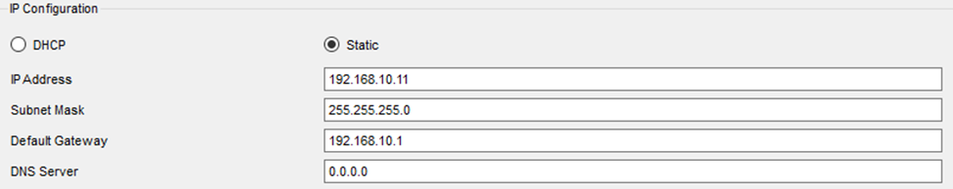
Konfigurimi i End Devices (PC)

Slide 6
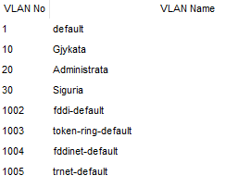
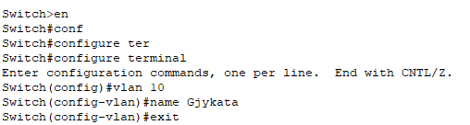

Krijimi i VLAN

